Slide 1
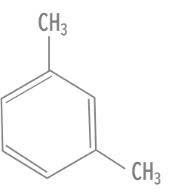
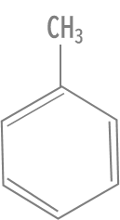
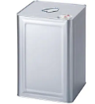
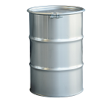


排出削減に取り組みましょう
VOC
大阪府内の事業者の皆様
生産・加工工程における取組みに、引き続きご協力をお願いします。
VOC（揮発性有機化合物）とは常温常圧で蒸発しやすい有機化合物の総称で、塗料に含まれるトルエンや、金属や機器の洗浄溶剤に含まれるジクロロメタン等が挙げられます。
VOC排出削減はなぜ必要か
人の健康に影響を及ぼす要因
・発がん性を有する等の健康被害を直接的に引き起こす
有害物質が多く存在します。
・大気へ排出されると、光化学オキシダント、PM2.5
の原因物質になります。
・光化学オキシダントは高濃度になると目やのどの痛み、
PM2.5はぜんそくなど呼吸器系への影響が懸念されます。
大阪府では
年間約４万トンの
VOCが大気へ排出
環境問題の要因
大気へ排出されたVOCは、光化学オキシダントやPM2.5の原因になるほか、
一部は紫外線などによりCO₂に変換※されます。※参考：IPCCガイドライン(2006)
VOC排出削減によるメリット
コスト削減
溶剤使用量の削減や揮発によるロスの削減により、コスト削減につながります。
環境保全への貢献
大気へのVOC排出量を削減することで、CO₂排出量も削減され、
地球温暖化の抑制（脱炭素）につながります。
環境対策に積極的であることをアピールでき、SDGs達成にも寄与します。
作業環境の改善
液漏れ防止や日陰での作業推奨等の揮発対策を行うことで、
作業場内濃度が抑制され、作業者の健康被害が抑えられます。
要密閉
裏面に具体的な取組事例を掲載しています

Slide 2
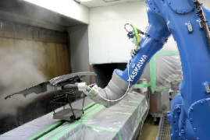

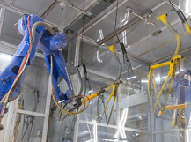
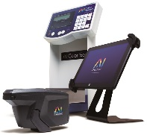
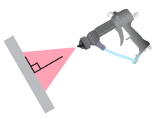
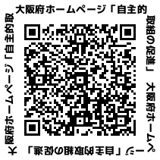



VOC排出削減に向けた取組事例をご紹介します
工程の自動化
洗浄液の回収と再生利用
洗浄槽から揮発・廃棄した洗浄液を蒸留等により回収し、再利用する。
【導入前】
【導入後】
ロボットやAI等を導入し、塗着効率を向上させる。
再生液
塗装メーカーより提供
【年間削減量^{※１}】塗料使用量（2,000Ｌ）を３割削減した場合
コスト^{※２}：133万円、VOC：600Ｌ、CO₂ ^{※３}：1,606kg
【年間削減量^{※１}】洗浄液使用量（4,000Ｌ）を４割削減した場合
コスト^{※２}：124万円、VOC：1,600Ｌ、CO₂ ^{※３}：4,283kg
溶剤の水性化・粉体化
調色システムの導入
溶剤の少ない水性あるいは粉体の塗料やインク、接着剤等を用いる。
調色システムを導入し、品質・作業時間・作業工程の標準化を行うことで、不良品の割合を減らす。
塗装メーカーより提供
塗料メーカーより提供
【年間削減量^{※１}】塗料使用量（3,000Ｌ）を４割削減した場合
コスト^{※２}：267万円、VOC：1,200Ｌ、CO₂ ^{※３}：3,212kg
【年間削減量^{※１}】塗料使用量（2,000Ｌ）を１割削減した場合
コスト^{※２}：44万円、VOC：200Ｌ、CO₂ ^{※３}：1,606kg
塗装の効率化
湿し水を使用しない印刷機の導入
塗装スプレーの角度・距離・吐出量・空気圧を改善することで、余分な塗料を削減する。
インキと水の反発を原理としたオフセット印刷で使用する水のことを、湿し水といい、VOCが含まれている。版の表面のシリコンゴム層が湿し水の役割を担う。
【年間削減量^{※1}】塗料使用量（2,000Ｌ）を３割削減した場合
コスト^{※２}：133万円、VOC：600Ｌ、CO₂ ^{※３}：1,606kg
※１．塗料の単価を４万円／18Ｌ、比重を１kg／Ｌと仮定、
洗浄液の単価を1.4万円／18Ｌ、比重を１kg／Ｌと仮定。
※２．コストについて、塗料や洗浄液の購入費用のみを考慮し、
機器の導入費用（イニシャルコスト）や、機器の運転費
用（ランニングコスト）は考慮していない。
※３．CO₂(kg)の算出式＝VOC排出量(kg)×0.73(平均炭素
含有率)×44/12【参考:IPCCガイドライン,2006年】
VOC回収式乾燥システムの導入
乾燥炉の排気ガスからVOCを回収するシステムを導入する。（VOCの燃焼処理時に発生していたCO₂も削減できる）
その他の取組みは、ホームページに掲載しています
～取り組みやすいことから実践してみましょう～
■大阪府ホームページ 「自主的取組の促進」
https://www.pref.osaka.lg.jp/jigyoshoshido/jishutekitorikumi/index.html
○ 揮発性有機化合物排出削減に係る推奨ガイドライン 【大気分野】
○ 化学物質の排出削減に向けた取組事例集 【化学物質分野】
○ 化学物質の管理の改善に係る取組事例集 【化学物質分野】
2023年（令和５年）３月作成
大阪府 環境農林水産部 環境管理室 事業所指導課 大気指導グループ・化学物質対策グループ
〒559-8555 大阪府大阪市住之江区南港北1-14-16
大阪府咲洲庁舎（さきしまコスモタワー）21階
電話番号：06-6210-9581（大気指導グループ）06-6210-9578（化学物質対策グループ）

